Slide 1
Du bist ein Gott, der mich sieht!
Predigtimpuls zu Genesis 16,1-16

Slide 2
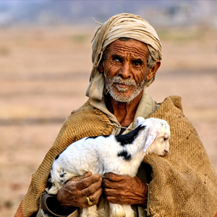
Misericordias Domini - Hirtensonntag
Evangelium: Joh 10,11-16
AT- Lesung: Ez 34,1.2.10-16.31
Wochenpsalm: Ps 23
Gen 16,1-16: Erzählung von Gott als „gutem Hirten“

Slide 3
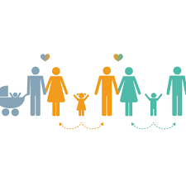
Gen 16 - eine Familiengeschichte
Gen 16 als „Familiendrama“
unerfüllter Kinderwunsch
Leihmutterschaft
„offene Ehe“ oder „Zweitfrau“?
Patchwork-Familie
Stiefsohn und Stiefmutter
Erbschaft
…

Slide 4
Gen 16 – Hagar gestern und heute
Gen 16 „enthüllt“:
Hagar ist Sklavin / Leibeigene und damit bedingungslos abhängig von Sarai
Hagar wird nicht gefragt, ob sie mit Abram schlafen will
(Abram auch nicht, aber widersetzt sich auch nicht…)
→ Vergewaltigung von Hagar
Hagar wird unfreiwillig zu einer Leihmutter
Hagar ist der Gewalt ihrer „Besitzerin“ ausgeliefert
Hagar hält es nicht mehr aus und flieht in die Wüste

Slide 5
Gen 16 – Hagar gestern und heute
Parallelen zu heute:
Menschen werden immer noch wie Sklav*innen behandelt & gehandelt (Abhängigkeit von „Besitzer*in“ / Arbeitgeber*in)
Menschenhandel v.a. mit jungen Frauen und Mädchen
Sexualisierte Gewalt als Machtdemonstration
Abhängigkeiten zuerst finanziell, später existenziell
Schicksal vieler Frauen, die in Deutschland leben (i.d.R illegal)
→ Hagar lebt mitten unter uns (Bsp.: stern-Reportage: https://www.stern.de/panorama/weltgeschehen/menschenhandel-von-nigeria-nach-europa--aus-dem-elend-in-die-sklaverei-7588198.html)
Organisationen heute:
https://www.hagarsvoice.com/

Slide 6

Gen 16 – ein Glaubensbekenntnis
Du bist ein Gott, der mich sieht!
Du bist ein sichtbarer Gott!
Hagar flieht in die Wüste – Wüstenmomente deines Lebens…
Hagar hat Gottesbegegnung (vgl. Mose in Ex 33)
Hagar gibt Gott einen Namen – Gott wird nahbar und individuell
Was heißt es, wenn Gott mich sieht? Ein Gott ist, der das Leid sieht? Der mich in der Wüste findet?

Slide 7

Gen 16 – ein Glaubensbekenntnis
Hoffnung für Hagar: was mir passiert, bleibt nicht im Verborgenen
Gott schaut hin!
Das Böse ist entdeckt → Gericht?
Gotteserlebnis befähigt Hagar, in die Situation der Unterdrückung zurück zu kehren / auszuhalten
Gott bewahrt nicht vor jeder Not, aber ist da in jeder Not
Gratwanderung:
Hoffnung geben, weil Gott mich sieht ↔ Zynismus: Gott schaut zu, was mir passiert, aber verhindert es nicht

Slide 8
Hagar am Sonntag misericordias domini
Idee zur Predigtgestaltung:
Hagar-Geschichte mit Psalm 23 erzählen
Und führet mich zu frischem Wasser…
… Aber der Engel des Herrn fand sie bei einer Wasserquelle in der Wüste, nämlich bei der Quelle
am Wege nach Schur.
Gottesdienstgestaltung:
Ps 23 in andere Übersetzung (z.B. Jan-Dirk Döhling für DEKT 2019)
Fürbitten mit Ps 23 gestalten

Slide 9

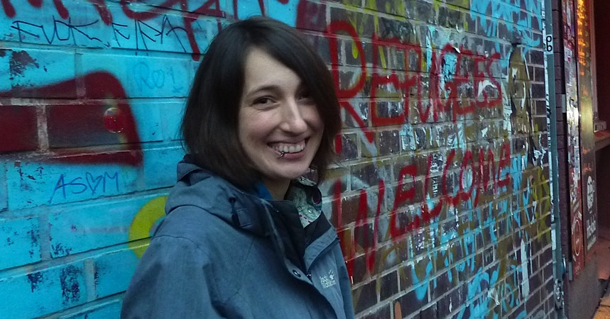
Du bist ein Gott, der mich anschaut!
Titelsong für DEKT 2017: Du bist ein Gott, der mich anschaut
(Miriam Butmann)
Du bist ein Gott, der mich anschaut. Du bist die Liebe, die Würde gibt.
Du bist ein Gott, der mich achtet. Du bist die Mutter, die liebt, du bist die Mutter, die liebt.
1. Dein Engel ruft mich da, wo ich bin:
„Wo kommst du her und wo willst du hin?“
Geflohen aus Not in die Einsamkeit,
durchkreuzt sein Wort meine Wüstenzeit. Kv
2. Zärtlicher Klang: „Du bist nicht allein!“
Hoffnung keimt auf und Leben wird sein.
„Gott hört“ – so beginnt meine Zuversicht.
Die Sorge bleibt, doch bedroht mich nicht. Kv
3. Schauender Gott, wo findest du mich?
Hörender Gott, wie höre ich dich?
Durch all meine Fragen gehst du mir nach
und hältst behutsam die Sehnsucht wach. Kv Miriam Butmann, Bild: Kirche Hamburg

Slide 10

Wüstenzeit & Gottesmomente
Morgenfeier vom 21.Mai 2023 auf BR 1
https://www.br.de/mediathek/podcast/evangelische-morgenfeier/wuestenzeit-und-gottesmomente/1986911

